Slide 1

空白演示
制动液质量鉴别
单击输入您的封面副标题

Slide 2
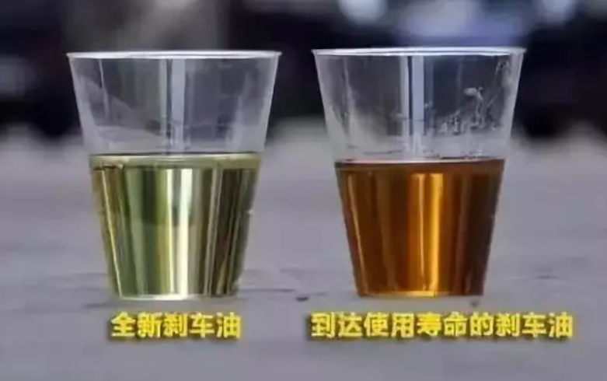
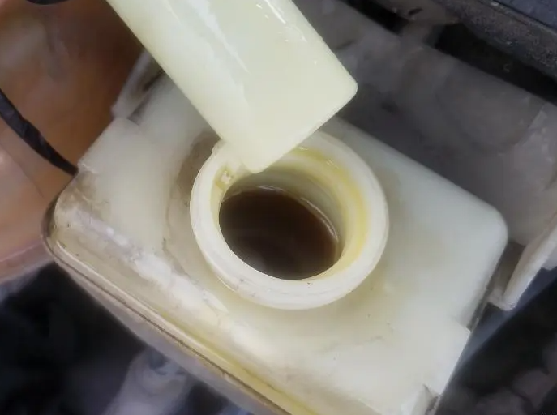
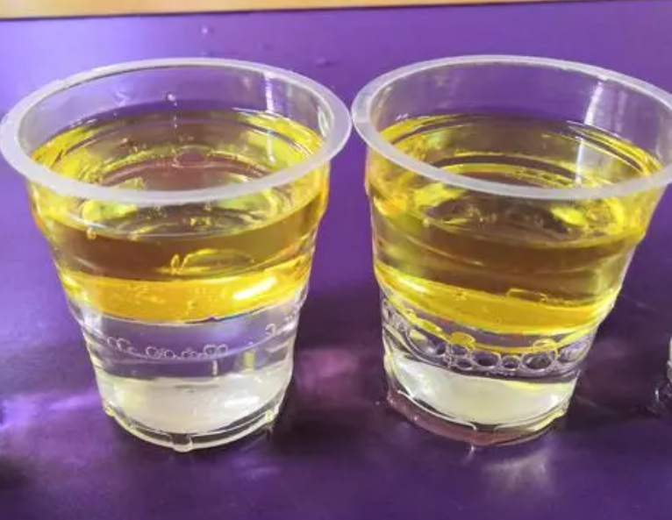
制动液的特性：
吸湿性
制动液具有吸水性
沸点高
防止温度高时产生气化

Slide 3
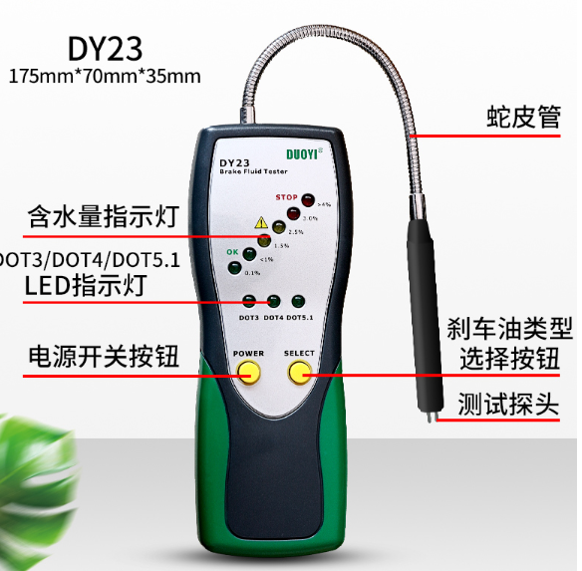
刹车油的检测：
看观察：
观察制动液储液壶内制动液是否干净明亮
制动液含水量检测仪：
1当含水量超过1%时建议更换，当超过2.5%时一定要更换

Slide 4
空白演示
感谢聆听
单击输入您的封面副标题

